Slide 1



Làm quen với dụng cụ đo lường: Cân

Slide 2

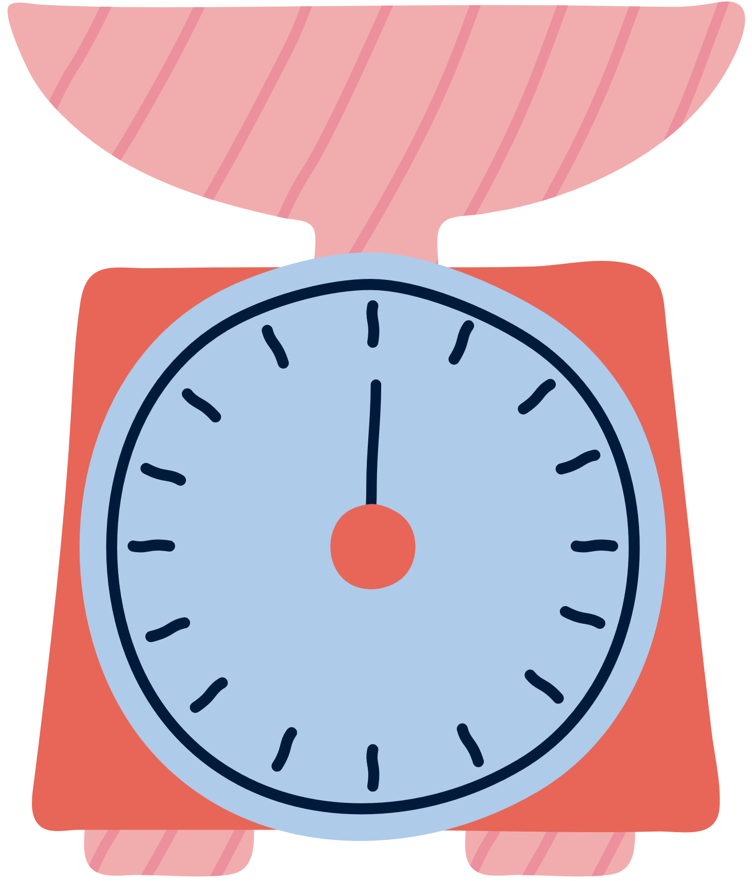
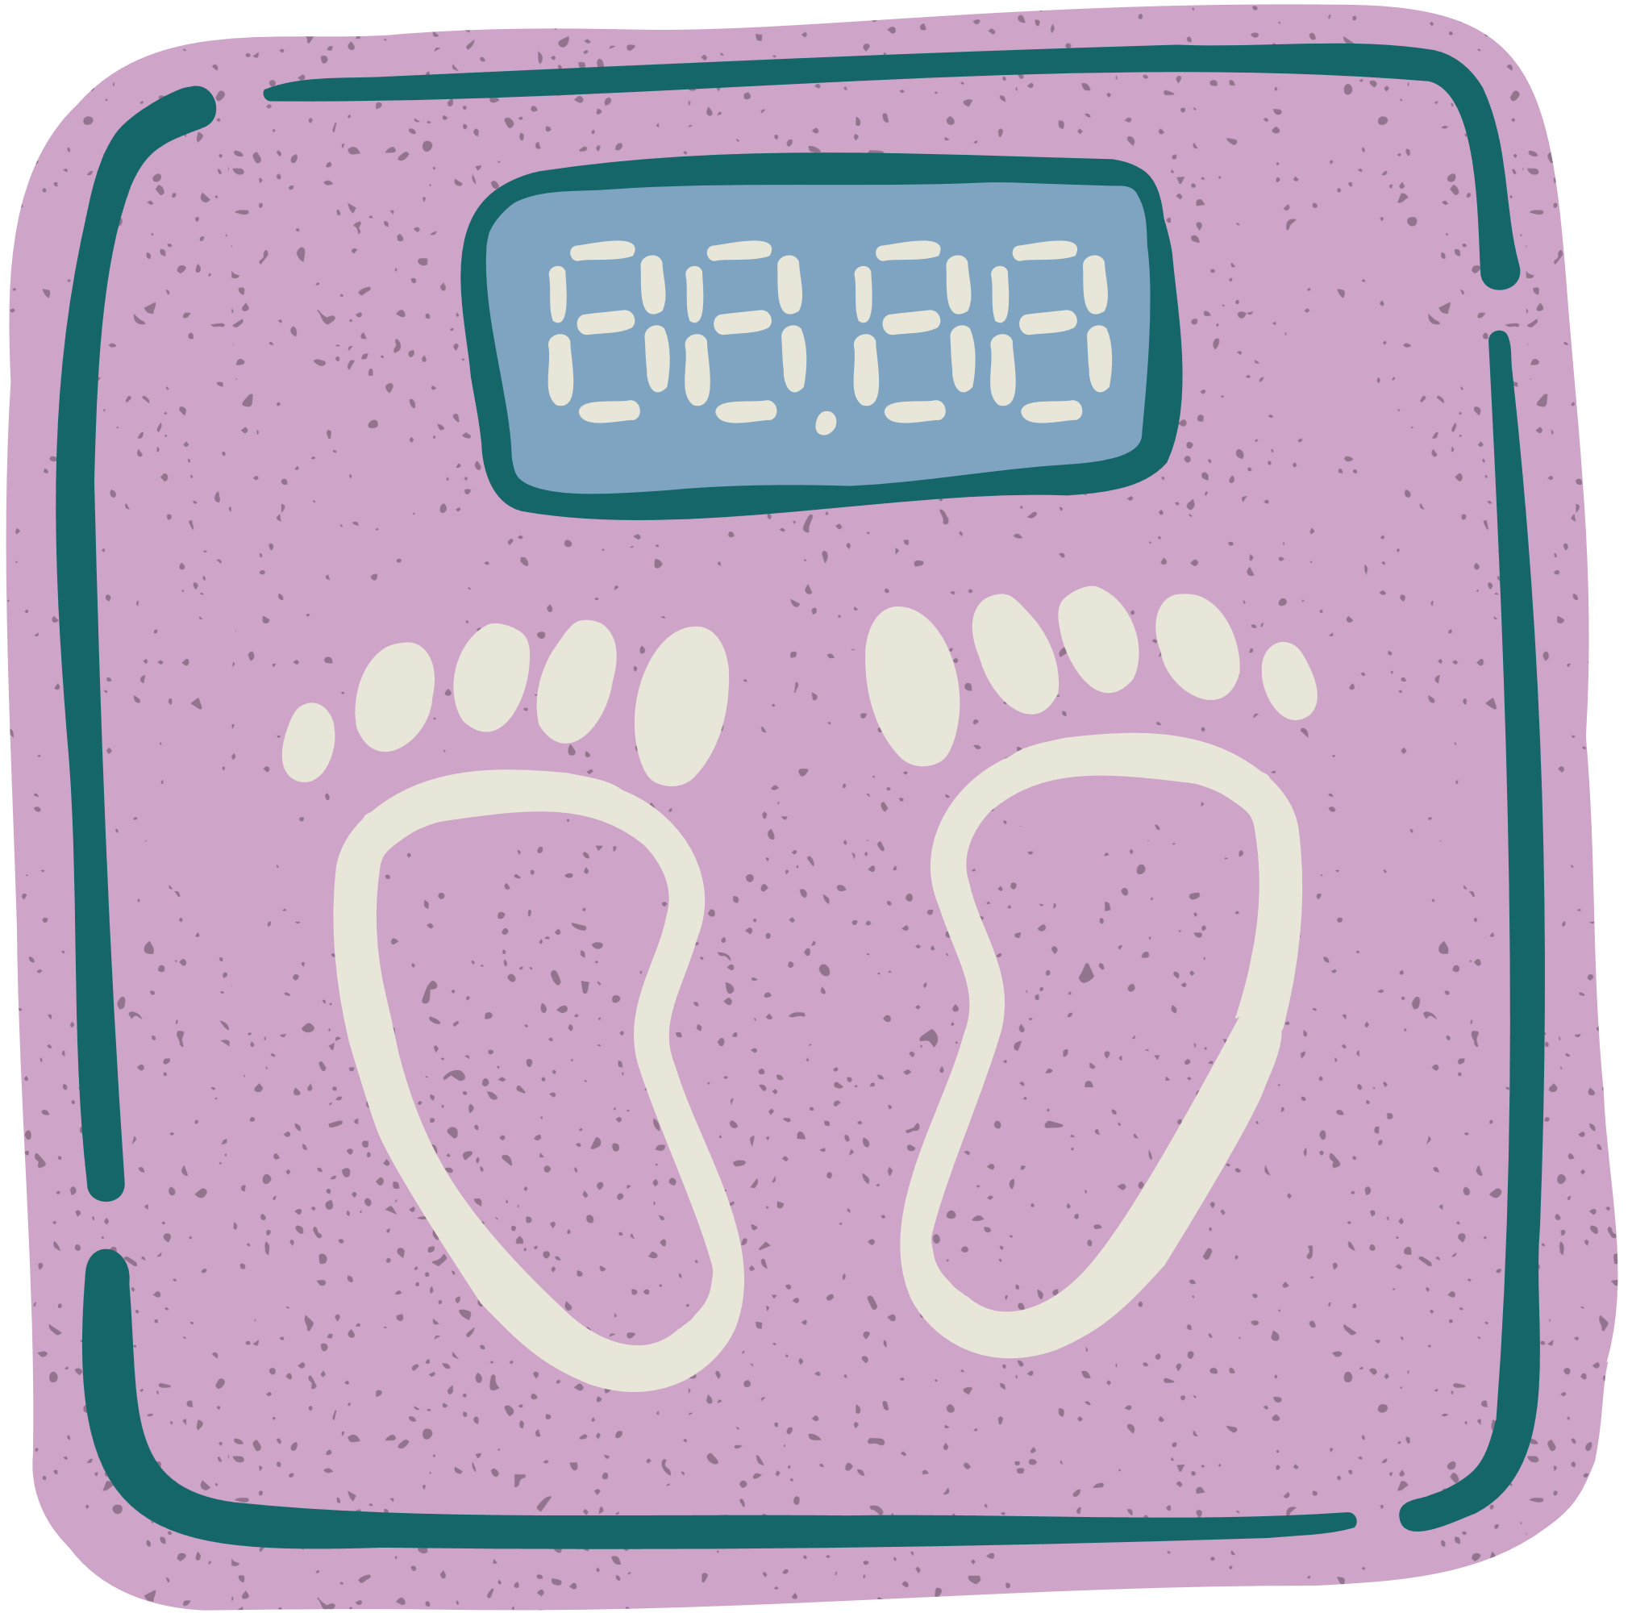

Các loại cân

Slide 3
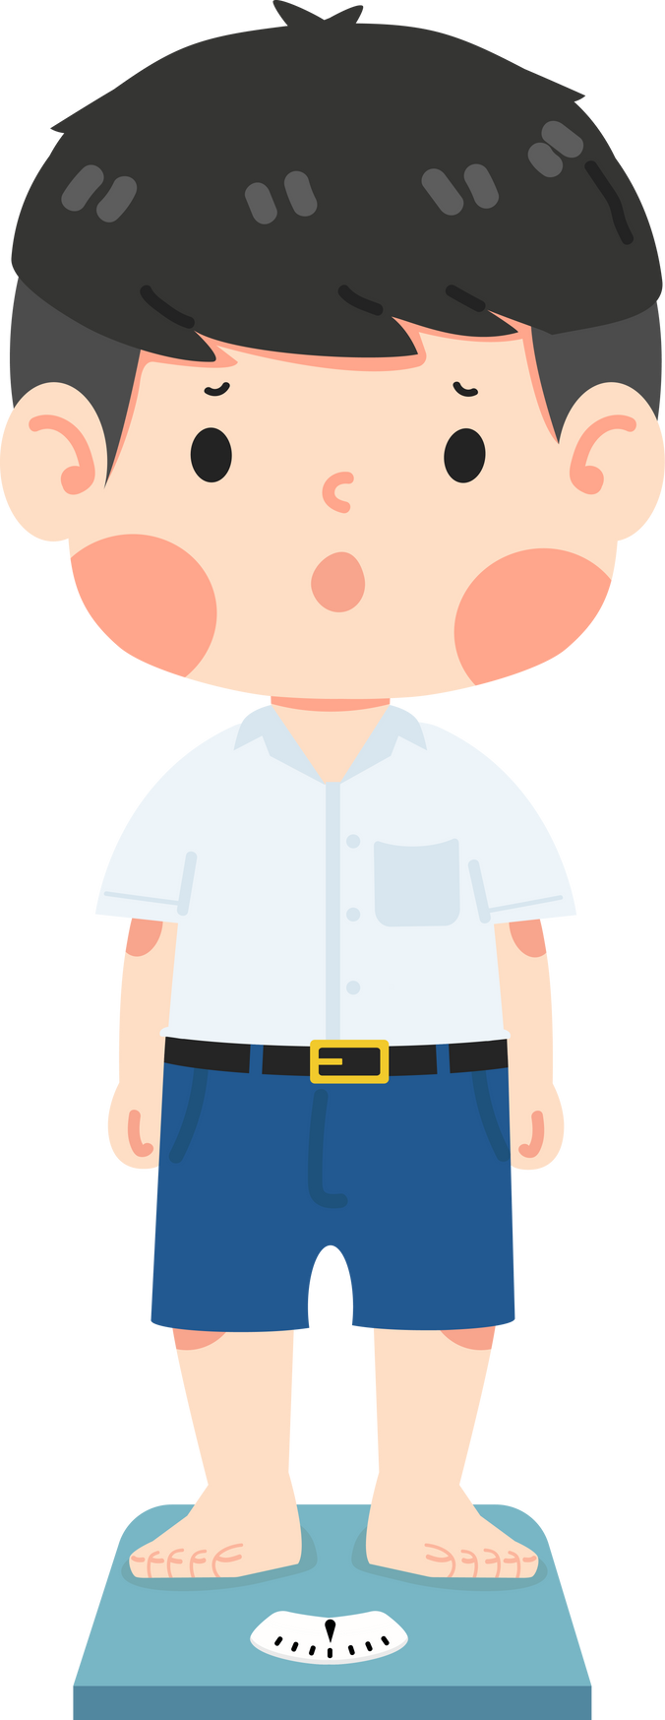
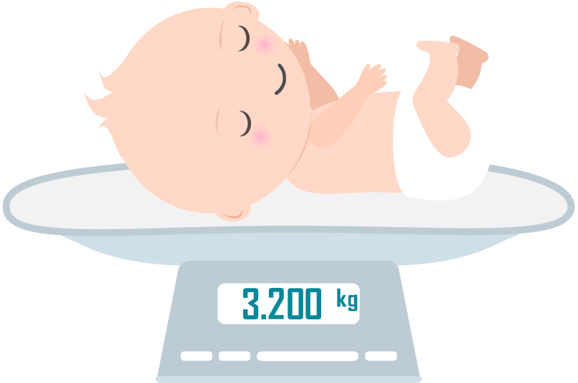
Cách sử dụng cân

Slide 4
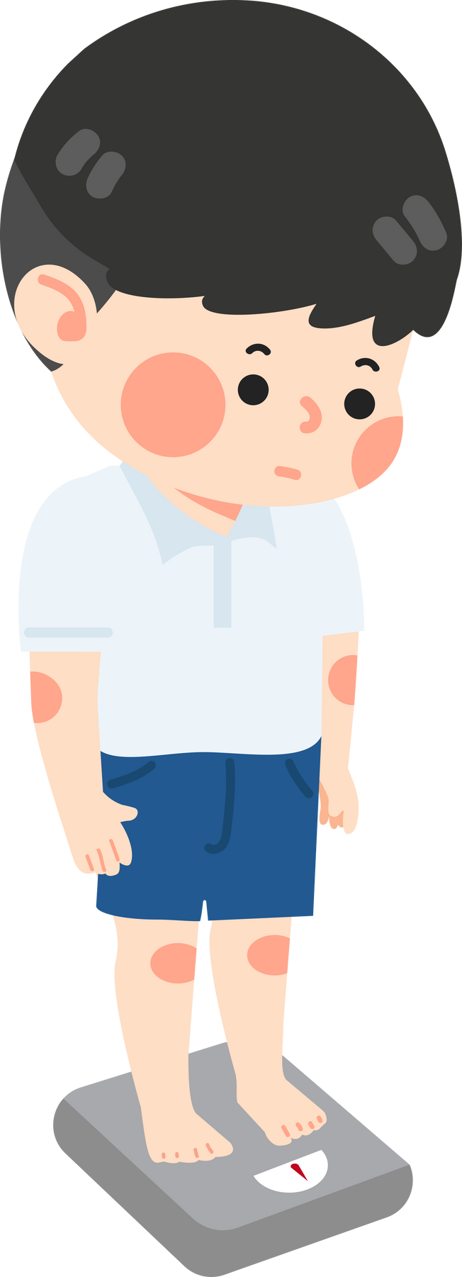

Cách đo trọng lượng cơ thể

Slide 5
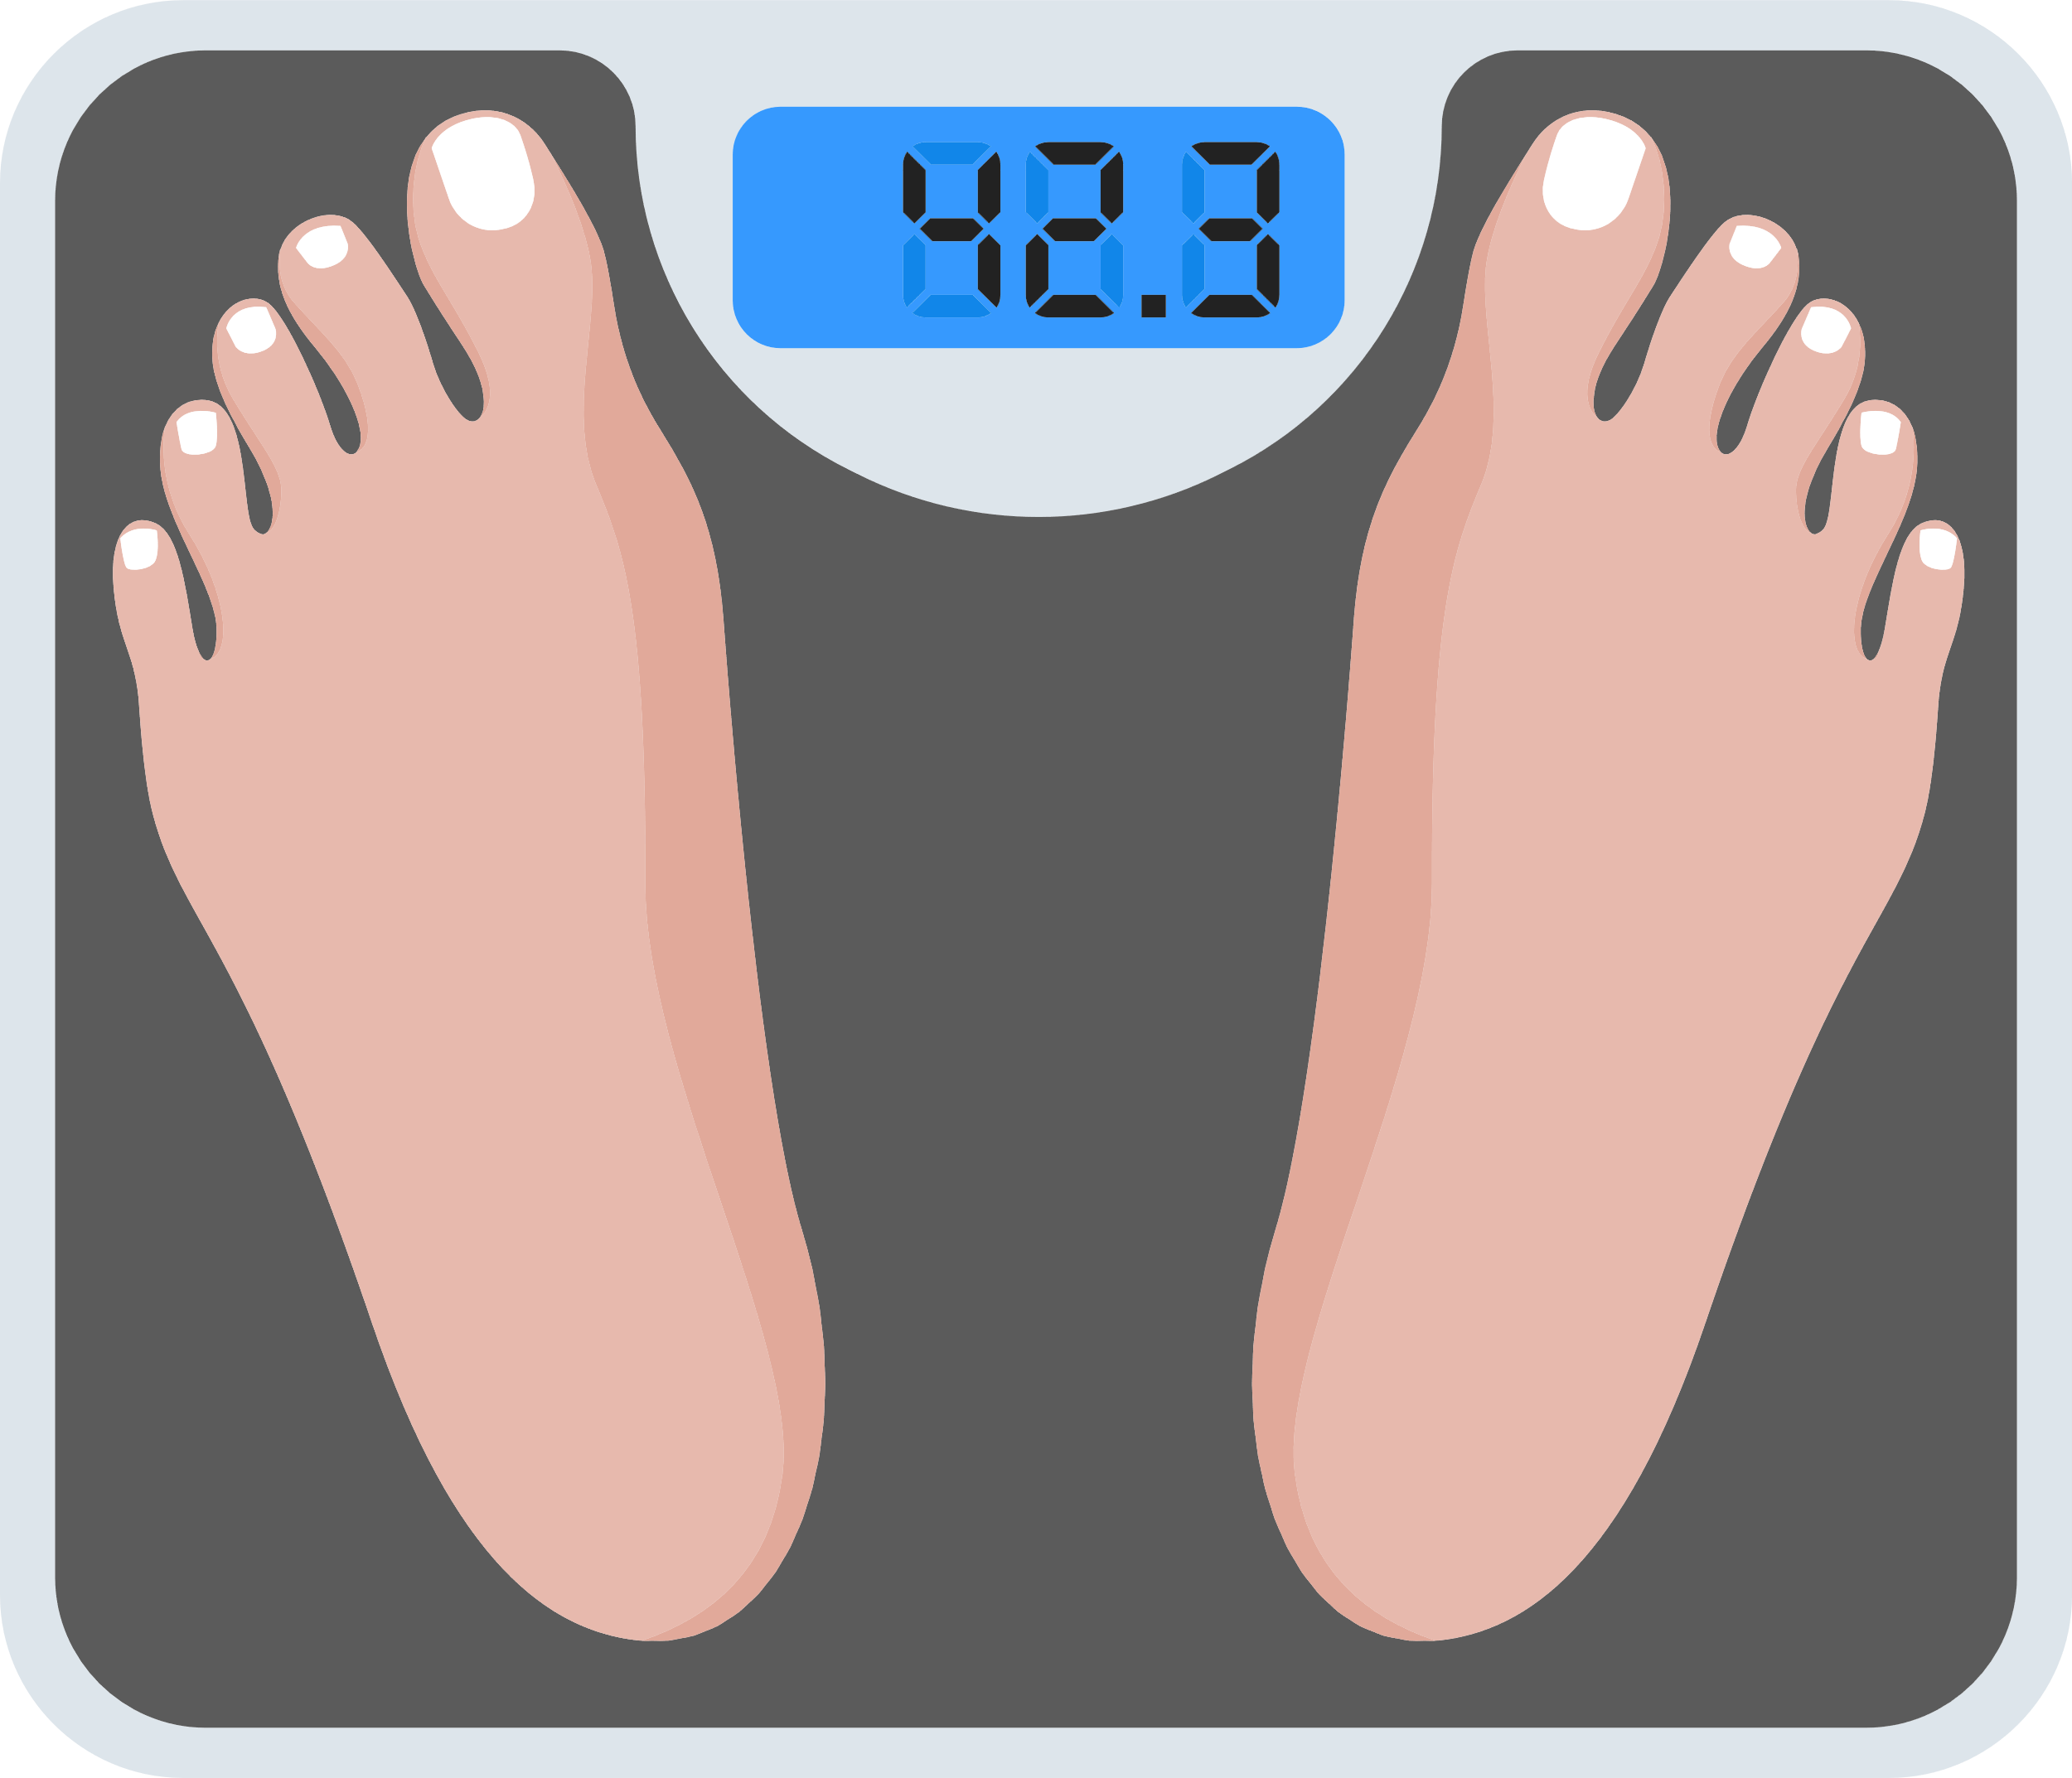
Kết quả khi cân

Slide 6
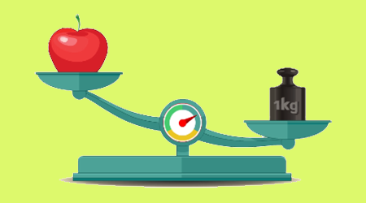

Slide 7
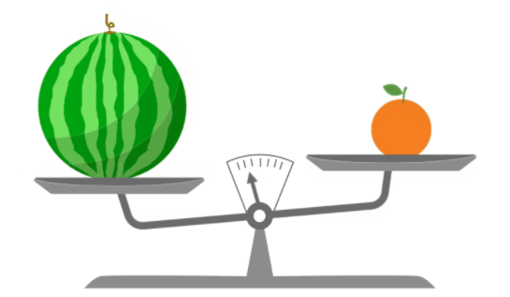

Slide 8
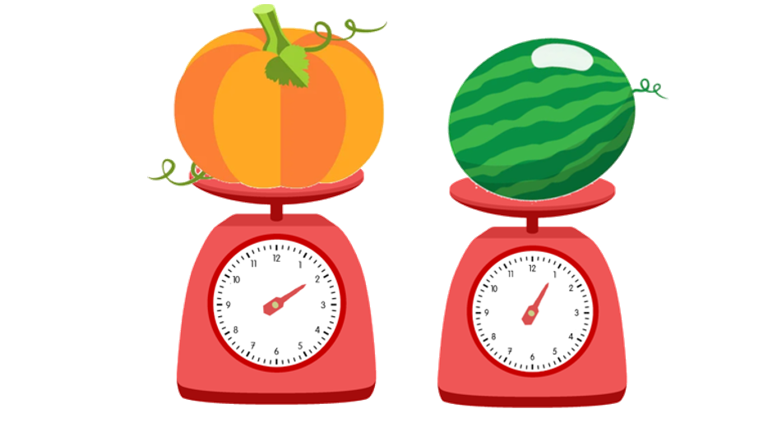

Slide 9
Chúc các bé có những khám phá thú vị!

